Slide 1
고객앱 회원ID통합 개발계획서
TP본부 / 보안기술연구소
2020. 09. 02

Slide 2

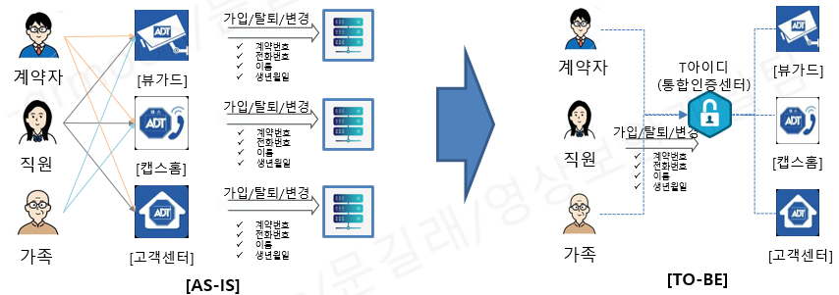
개요
목적
개발 범위
고객계정은 각 시스템에서 각각 회원가입, 앱 가입 시 이미 등록된 ID가 있을 경우, 다른 아이디를 사용해야 함. 개인별 너무 많은 ID/PW를 가지고 있어 관리가 어려움.
계약자, 직원, 가족회원이 주요서비스별 각각 가입으로 ID/PW 관리의 어려움
인증센터 구축
- 인증 토큰(Access Token) 관리
- 통합 회원가입/로그인/아이디, 비밀번호 찾기
- 다중 앱 사용권한(Authorization) 관리
- 로그인(회원 활동) 분석(Audit), CI 수집
- 알림(Notification, SMS) 관리
- 기존 회원(로그인) 기능 통합 관리
고객엡 4종(고객센터/뷰가드/캡스홈/뷰가드미니) 적용
- 회원가입/로그인 대체/비밀번호 찾기 본인인증 대체
- 인증 서버(Access Token) 기반 인증 적용
- 회원 권한(계약 해지 등) 연동
- 뷰가드/뷰가드미니 셀프 가입 프로세스 적용
로그인 제공 방식
- T아이디, 생체인증(패턴), ADT아이디, PASS간편로그인
투자 비용
개발 일정
개발비: 465,000,000원
- 통합인증 플랫폼 개발비: 350,000,000원
- 고객앱/서버 4종 통합인증 연동: 75,000,000원
- 뷰가드(미니포함) 서비스 셀프가입 개발비: 40,000,000원
운영비 188,000,000
- 인프라 운영 1.08억원/년(900만원/월)
- 인증플랫폼 유지보수(개발비15%) 7천만원/년
- SMS, 본인인증비 1천만원/년(50만건 기준)
목표 일정: ‘22년 5월3주 개발 완료(고객앱 4종 포함)
- 통합 인증 서버 구축(’22 1월 2주)
- 고객센터, 캡스홈, 뷰가드(’22 2월 4주)
- 통합 검증 및 시험운영(’22 5월 3주)
: FT & FOT, 정보보안검증, 모의 해킹 등

Slide 3
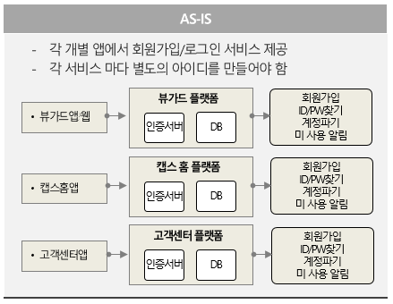
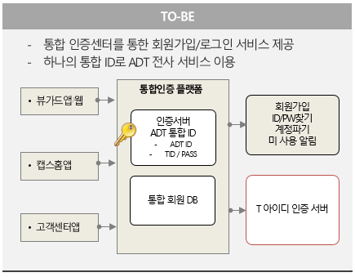
도입방안
요약
고객앱 중 사용량이 높은 주요서비스에 대해 통한인증센터를 통한 로그인 인증, ID찾기, 비밀번호 변경 등의 서비스 통합
기존 각각의 서비스에서 로그인 처리 방식에서 통합인증센터에서만 인증하는 방식으로 프로세서 단일화 구축
도입효과
하나의 고객 ID로 주요 서비스(고객센터, 뷰가드, 캡스홈 등) 이용 가능
주요 서비스별 회원가입/로그인/이용 현황 파악 가능
: 가입고객의 나이, 연령, 남/여, 통신사, 내/외국인, 앱 사용 등
특징
T아이디 또는 ADT아이디를 이용한 통합인증
다양한 인증방식 제공(ID/PW, 생체인증, 패턴 등)
GUI 기반의 통합 서비스 제공현황, 모니터링 서비스 제공
계정현황
구분 | 모바일 앱 명 | 계정수 | %
주요앱 | 뷰가드 | 445,315 | 64.71%
 | 고객센터 | 114,730 | 16.67%
 | 캡스홈 | 128,141 | 18.62%
Total |  | 688,186 | 100%

Slide 4
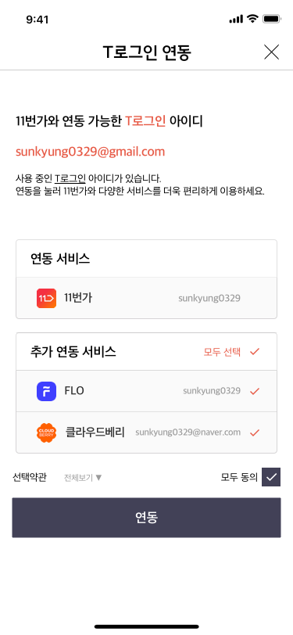


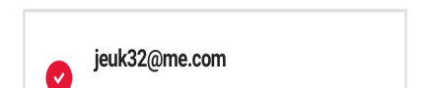
기대효과 – 전사 서비스 아이디 통합
통합 아이디를 통해, 제공하려는 다른 서비스에 접근을 보다 쉽게 할 수 있음. (예를 들어, 뷰가드앱을 이용하는 고객에게 아래와 같이 고객센터앱의 이용을 권유할 수 있음.) 이를 통해 고객만족도 향상과 셀프 처리로 인한 Cost Save 효과 기대
다른 앱으로 연동 가입
다양한 부가 기능 이용 경험 확대
고객님, 아래의 통합 아이디로 가입할 수 있는 다른 ADT캡스의 앱이 발견되었습니다.
지금 연동 가입하시겠습니까?
원격 경비/해제
경비/해제시 Push알림
고객사용자 관리
모바일 카드 발급/관리기능
고객센터앱
월간 이용자 (MAU) 약 4.5만
뷰가드 앱
월간 이용자 (MAU) 약 35만
jeuk32
뷰가드 앱
셀프처리로 인한 Cost Save효과
*상담사 1명분 (연간 약 3,120만원)
통합 아이디를 통해, 고객센터앱의 연동가입을 유도할 수 있음.
고객센터앱
캡스홈 앱
4

Slide 5
기대효과 - Cost Save 효과
셀프처리 유도로 고객센터 인입호 감소, Cost Save 효과*
- 약 2,973건 감소 (상담사 1명 분에 해당)
AS-IS
TO-BE
감소효과
상담사 인원 환산
뷰가드 이용 고객
350,000
350,000
고객센터앱 이용 고객
44,500
69,500
*고객센터앱을 통한 주요 셀프처리 기능
1) 아이디/비밀번호 유선문의 감소
2) 원격 경비/해제 유선문의 감소
3) 고객사용자관리 건의 유선문의 감소
유선
ID/PW
2,373
1,542
830 (-35%)
0.3 명
원격 경비/해제
9,698
7,758
1,939 (-20%)
0.6 명
고객사용자 관리
1,018
814
204 (-20%)
0.1 명
Total
13,089
10,114
2,973
1.0 명 (3,120만원)
※ 단, Cost Save효과는 통합아이디 적용 직후 효과 나는 것이 아니라 연동가입을 통한 고객센터 이용자가 늘어나는 추이에 따라 점진적으로 증가할 것으로 판단됨 ( 감소효과가 1명분까지 도달 하는데는 약 12개월이 걸릴 것으로 추정)

Slide 6
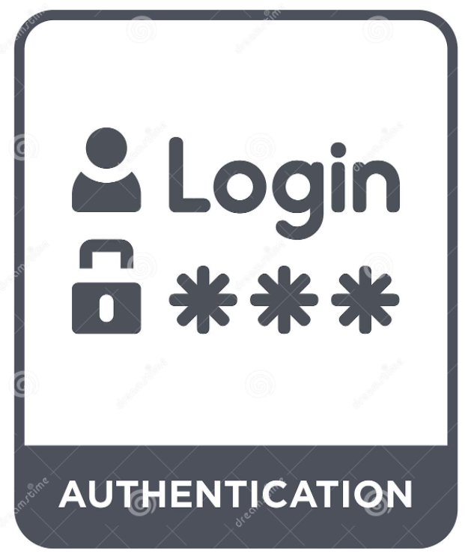




기대효과 – 회원정보 관리 및 인증체계 고도화
주요기능 | 내용
Authentication (인증) | OpenID Connect, Oauth 2.0 지원, SSO 지원 다양한 시스템과 연동 I/F 제공 다양한 인증 방식(ID/PW, 생체(지문인증), 패턴 등)을 통한 강력한 사용자 인증 체계 지원
Authorization (권한) | 통합 권한관리 체계수립 및 기능 제공 사용자 속성 및 Role 기반으로 자원에 대한 통합된 권한 관리 유연한 권한관리 체계 제공 (각 서비스 별 세부 권한은 개별 시스템에서 관리)
Administration (관리자) | GUI 기반(웹 또는 C/S)의 통합 관리자 도구를 통한 모든 사용자와 자원에 대한 중앙집중관리 주 관리자와 부 관리자의 계층화된 관리 업무(관리 권한의 위임 및 제한 기능)
Audit (감사) | 통합인증 시스템의 모든 컴포넌트에 대한 실시간 모니터링 및 관리자 도구를 통한 reporting 접근 사용자의 접속상태에 대한 로그 저장기능 제공 사용자의 자원 사용 내역 및 권한 관리 내역에 대한 감사 및 리포트 제공
사용자 데이터 분석 | 의시결정과 서비스 개선을 위한 지표(사용자 활동 데이터) 수집 Acquisitions(사용자 획득) : 앱 설치 ~ 첫번째 실행 단계의 데이터 Retention (사용자 유지 단계) : 사용자 재접속율 분석 Engagement (사용자 활동 단계) : 활동내역 분석 및 서비스의 로열티 확대 Monetize (수익화 단계) : 추가수익 창출
※ 사용자 데이터 분석은 이번 범위에서 데이터 수집 기반을 구축하고
향후 서비스 시나리오 확정 후 시스템 추가 개발 예정

Slide 7
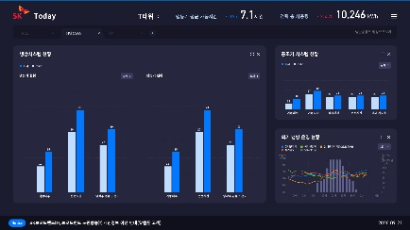
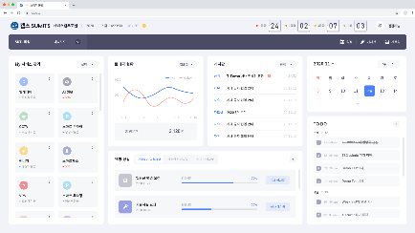




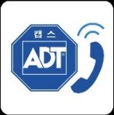
시스템 구성도
Dashboard
서비스 상태 모니터링
앱 로그인 현황 모니터링
지역/성별/연령/OS별
실시간 현황 모니터링
Dashboard
O&M
O&M
서비스별 현황 조회
계약정보 조회
인증방식 현황 조회
ID찾기, PW초기화
고객 유형 조회
질의응답
SMS인증
(SKT)
통합인증센터(Azure or AWS)
멀티리젼 분산 시스템 구축(DR)
OAuth2.0기반의 인증 표준화 구성
T아이디인증
(SKT)
본인인증
(NICE)
CI수집
(SKT)
인증
서버
WEB
서버
연동
서버
수집
서버
뷰가드(Azure)
고객앱 로그인
웹뷰어 로그인
ID찾기, PW초기화
캡스홈(AWS)
고객앱 로그인
ID찾기, PW초기화
고객센터(IDC)
고객앱 로그인
계약정보 조회
ID찾기, PW초기화
PASS간편로그인
(SKT)
계약정보 서버
(ADT)

Slide 8
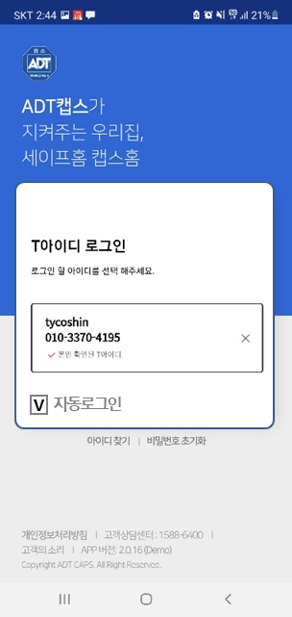
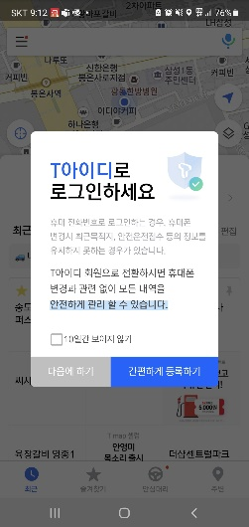
신규/기존 고객 ID통합방안(하나의 서비스 이용)
신규가입 고객
회원가입 시 계약여부는 기존 시스템에서 승인 후 인증등록을 T아이디(또는 ID/PW), 또는 ADT아이디로 통합
T아이디 미 보유 시 신규 T아이디 생성 또는 기존 ID를 이용한 ADT아이디로 신규 생성
계약 확인
회원가입
아이디생성
본인인증
고객앱
디바이스 설치
회원가입 SMS 발송
계약자명
전화번호+메일, 아이디
T 아이디
본인명의 휴대폰 인증
생년월일
기타(ID/PW)
비밀번호
아이핀 인증
전화번호
기존가입 고객
자동로그인을 많이 사용, 로그인 완료 후 일정기간 안내 팝업을 통한 통합ID(T아이디,ADT아이디) 인증 유도
T아이디 보유 시 전화번호 기준으로 손쉽게 인증, 없을 경우 T아이디 가입 또는 기존 ID를 통한 ADT아이디 생성
ID통합안내
T아이디 가입 안내
계정통합안내
T-아이디 로 인증 시
ADT캡스 다양한
서비스 인증가능
캡스홈
IID/PW로그인
PASS로그인
T 아이디 안내
ADTCAPS
010-1234-5678
[본인확인 된 아이디]
10일간 보이지 않기
기타(ID/PW)
[예시화면]

Slide 9
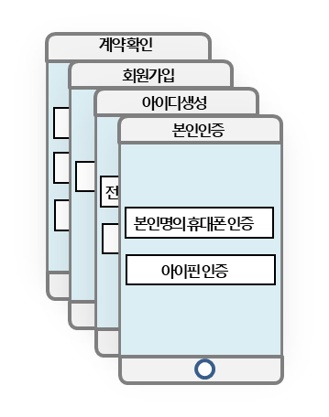
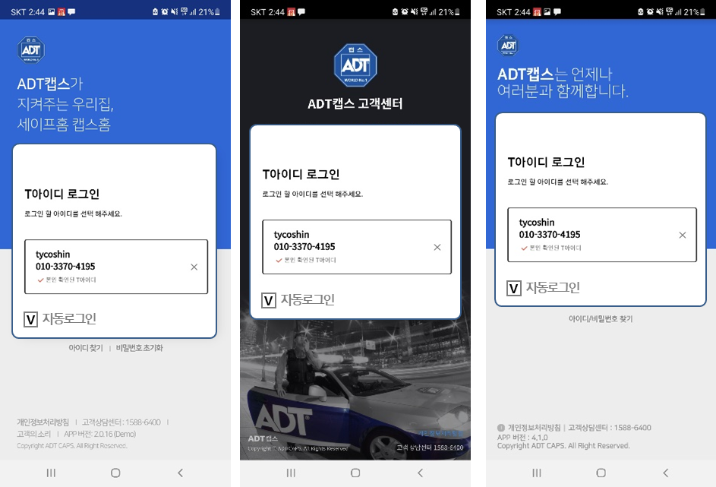
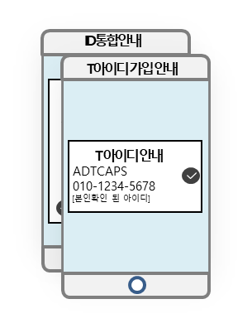
신규/기존 고객 회원가입방안(다수의 서비스 이용)
신규가입 고객
회원가입 시 본인인증 후 ADT캡스 가입 서비스 현황을 표시, 계정을 통합할 서비스를 선택 시 모든 가입 서비스에 대해 T아이디로 인증 가능(본인인증 CI기준으로 각 서비스 가입 여부 검색)
가입현황
캡스홈
디바이스 설치
회원가입 SMS 발송
뷰가드
V
고객센터
V
무인안심존
V
기타서비스
V
기존가입 고객
안내 팝업을 통해 T아이디 인증 완료 시 ADT캡스 가입 서비스 현황을 표시, 계정을 통합할 서비스 선택 시 모든 가입 서비스에 대해 T아이디로 인증 가능 (본인인증 CI기준으로 각 서비스 가입 여부 검색)
캡스홈
고객센터
뷰가드
가입현황
뷰가드
캡스홈
IID/PW로그인
PASS로그인
V
고객센터
V
무인안심존
V
기타서비스
V
캡스홈
고객센터
뷰가드
* CI: Connecting Information(특정 개인 식별을 위한 고유한 범용 Key 값)

Slide 10
개발 범위 및 일정
개발범위
통합 인증 플랫폼 개발(기존회원 로그인 서비스 이전)
통합 대시보드 및 관리자/통계용 O&M 웹 서비스 개발
뷰가드/캡스홈/고객센터 인증연동 (로그인/회원가입/아이디,비밀번호 찾기)
뷰가드(미니포함) 서비스 셀프가입 프로세스 추가 개발
개발일정: 35주
개발: 24주, 검증/배포: 15주)
항목 |  | 9월 |  |  |  | 10월 |  |  |  |  | 11월 |  |  |  | 12월 |  |  |  | 1월 |  |  |  |  | 2월 |  |  |  | 3월 |  |  |  | 4월 |  |  |  | 5월
 |  | 1 | 2 | 3 | 4 | 5 | 6 | 7 | 8 | 9 | 10 | 11 | 12 | 13 | 14 | 15 | 16 | 17 | 18 | 19 | 20 | 21 | 22 | 23 | 24 | 25 | 26 | 27 | 28 | 29 | 30 | 31 | 32 | 33 | 34 | 35 | 36 | 37 | 38
기획 | 품의
 | 계약(DEV,MSP,SMS,NICE)
개발 | 서비스 설계
 | 인증 플랫폼 개발
 | 뷰가드 인증연동
 | 캡스홈 인증연동
 | 고객센터 인증연동
 | 뷰가드 미니/ 셀프가입
 | 인프라 구축/ 통합검증
검증 | FT 검증
 | FOT 검증
 | 정보보안 검증
출시 | 개발완료 및 승인
 | 앱 배포(심사)
 | 완료
1주(품의, 예산)
4주(DEV)
4주(MSP,SMS,NICE)
4주
12주
8주
2주(DB통합)
8주
2주(DB통합)
8주
2주(DB통합)
8주
2주(DB통합)
2주(DEV)
4주(통합검증)
1주(PRD)
4주(FT)
4주(FOT)
6주(보안심사)
1주(개발완료)
2주(AOS,iOS)
개발(24주)
검증(11주)
배포(공지)

Slide 11
개발 비용
투자비: 465,000,000원
’21년 10월 선금(30%), ’22년 2월 중도금(30%), ’22년 6월 잔금(’40%) 지급 계획
통합 인증센터 구축비용 : 350,000,000원
고객센터, 뷰가드, 캡스홈 등 연동 115,000,000원
구분 | 개발 항목/범위 | 개발비용 | 업체
통합인증센터 | ADT 아이디 생성, TID 연동 회원가입/로그인/아이디 비밀번호 찾기 액세스 토큰 발급 및 관리 기존 회원 로그인(뷰가드, 캡스홈, 고객센터) 이전 | 350,000,000원 | 신규
캡스홈 | ADT 통합인증센터 로그인 서비스를 통한 회원가입 및 앱 로그인 인증 가입정보 수정 및 비밀번호 찾기를 통합인증센터로 대체 지문 로그인 제공 | 25,000,000원 | 싸이웍스
뷰가드 | ADT 통합인증센터 로그인 서비스를 통한 회원가입 및 앱 로그인 인증 가입정보 수정 및 비밀번호 찾기를 통합인증센터로 대체 뷰가드 클라우드 동기화 변경 지문 로그인 제공 | 25,000,000원 | 포커스
고객센터 | ADT 통합인증센터 로그인 서비스를 통한 회원가입 및 앱 로그인 인증 가입정보 수정 및 비밀번호 찾기를 통합인증센터로 대체 지문 로그인 제공 | 25,000,000원 | 모빌CNC
뷰가드 미니/ 셀프가입 | ADT 통합인증센터 로그인 서비스를 통한 앱 로그인 인증 뷰가드 앱 셀프가입(현재 대원 가입 대행) 프로세스 적용 뷰가드 미니 DIY 및 영상 보안 취약점 개선 적용 | 40,000,000원 | 포커스
합계 |  | 465,000,000원
[8/5일 고객앱 인증통합(ID통합) 회의록]
고객앱 ID통합은 T아이디, ADT아이디 중심으로 진행
단계별 분리 없이 1단계와 2단계를 같이 진행해서 일정 최적화 검토('22 6월 완료보다 앞당길 수 있는 방안 검토)
고객이 기존 사용 중인 아이디 최대한 사용한 ID통합 되어야 함(단. 이미 사용 중일 경우 제외)
서비스 중단 없는 안정적 로그인 서비스 제공 필요, 충분한 검증 및 설계가 반영되어야 함

Slide 12






참조. 고객앱 가입 프로세스 [신규 ID]
ADT 통합 ID 신규 생성
통합인증센터를 통해 신규가입
ID 중복 체크
ID/PW 찾기 등
TID 선택 or ADT ID
실명인증
- 휴대폰 번호 기반(CI 생성)
App서버에 회원 별 식별 키 전달
App서버
계약정보
Client
인증서버
1. 회원가입 요청
2. 계약정보 요청
3. 계약정보 전달
4. 통합 회원가입 요청
5. 회원정보 요청
6. 회원정보 입력
5. 식별 키 전달
6. 회원가입 완료
뷰가드
DVR/NVR 설치
대원앱 ID생성
뷰가드앱 설치
앱 로그인
계약 확인
회원가입
아이디생성
본인인증
인증 서버
아이디/비밀번호
가입서비스
식별키정보
계약번호
캡스홈
디바이스 설치
대원앱 회원가입
SMS 발송
T 아이디
전화번호, 메일, 아이디
본인명의 휴대폰 인증
앱 서버
(뷰가드,캡스홈,고객센터)
식별키정보
인증방법
계약자명
ADT아이디
비밀번호
아이핀 인증
생년월일
문자 인증(법인)
스마트폰
인증방법값
자동로그인
아이디저장
앱 설치
앱 실행
고객센터
앱 설치
전화번호
[기존 서비스]
[신규 서비스]
[신규 서비스]
[신규 서비스]
* 뷰가드 대원앱 ID생성 프로세스로 인해 T아이디, ADT아이디 적용 불가, 선 셀프ID 프로세스 선적용 예정

Slide 13
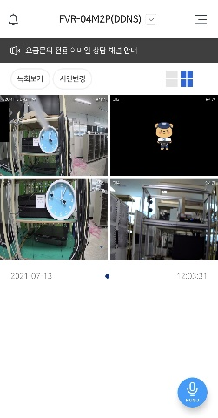
참조. 고객앱 가입 프로세스 [로그인]
ADT 통합 ID 로그인
통합인증센터 로그인
- 액세스 토큰 생성
App서버(뷰가드 등) 서비스 전달
인증서버
App서버
계약정보
Client
1. 어플리케이션 실행
2. 인증확인
3. 로그인 요청
4. 로그인
5. 엑세스 토큰
6. 액세스 토큰 전달
8. 계약정보 요청
8. 서비스 전달
9. 계약정보 전달
앱 실행
로그인
인증 서버
- T아이디 로그인 인증
- ADT아이디 인증
앱 서버
- 서비스 권한확인
- 등록 장비 리스트
- 계약여부 확인
T아이디
뷰가드
스마트폰
- 인증서 또는 ID/PWD
- 자동 로그인
- 로그인 방법
ADT아이디
캡스홈
앱 서버
- ID/PWD 로그인 인증
- PASS간편로그인 인증
고객센터
ID/PWD
PASS간편로그인
[기존 서비스]
[기존 서비스]
[완료]
* 기존 고객은 ID/PWD, PASS 로그인 화면 표시, 통합ID 생성 시 등록된 인증 방법만 표시

Slide 14
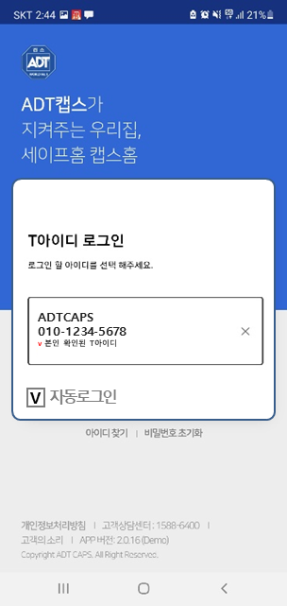
참조. 고객앱 가입 프로세스 [기존고객 가입유도]
ADT 통합 ID 전환(기존고객)
ADT 통합 아이디 전환 선택
ADT ID or TID 선택
기존 입력정보 활용
전환 편의성 제공
App서버
계약정보
Client
인증서버
1. 통합ID 전환 요청
2. 회원정보 전달
3. 추가정보 요청
4. 추가정보 입력
5. 식별 키 전달
6. 계약정보 요청
8. 회원가입 완료
7. 계약관계 전달
[통합ID 가입유도]
앱 실행
아이디생성
본인인증
인증 서버
아이디/비밀번호
가입서비스
식별키정보
뷰가드
전화번호, 메일, 아이디
본인명의 휴대폰 인증
앱 서버
(뷰가드,캡스홈,고객센터)
식별키정보
인증방법
캡스홈
비밀번호
아이핀 인증
고객센터
문자 인증(법인)
스마트폰
인증방법값
자동로그인
아이디저장
[기존 서비스]
[기존 서비스]
[신규 서비스]
[신규 서비스]
* 기존 고객은 ID/PWD, PASS 로그인 후 공지사항/팝업 메시지를 통해 통합ID 가입 안내

Slide 15
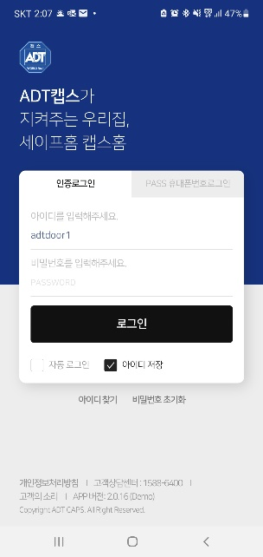
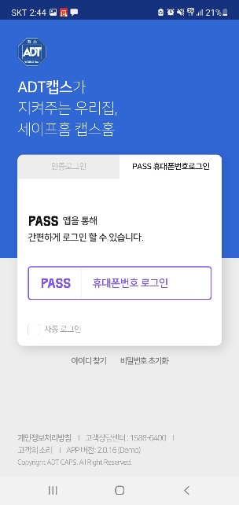
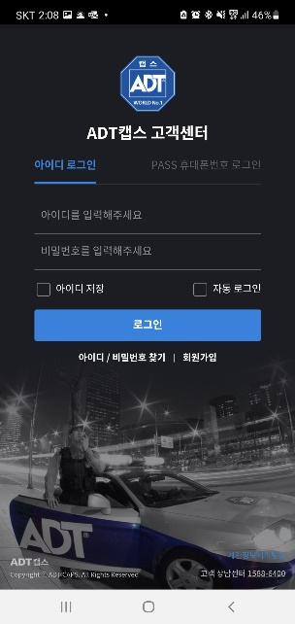
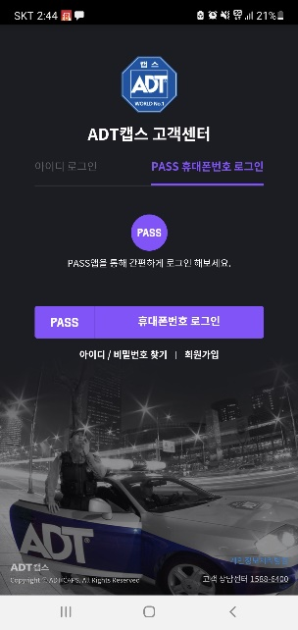
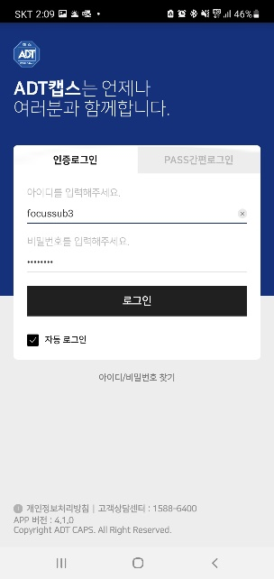
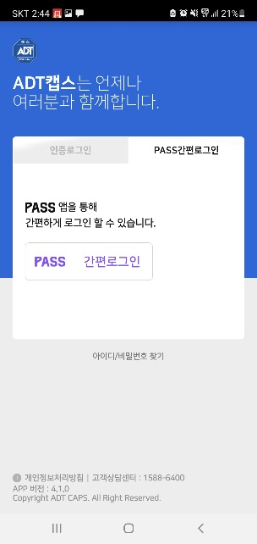
참고. 고객앱 이미지
Notes:
2/6 v1.0 작성

Slide 16
참고. 서비스 이용현황

